Slide 1




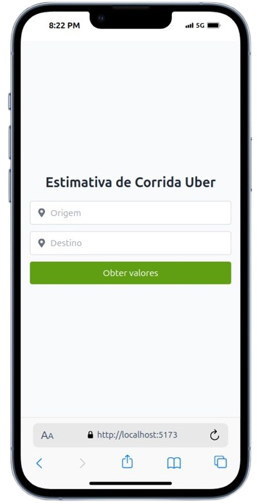
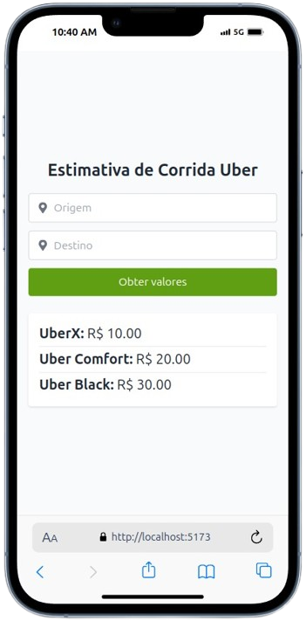





OrganizAi
Semana de Tecnologia FECAP 2025
Guilherme Carvalho; Matheus Emiliano; Matheus Moura; Giovane Esteva
Professores: Aimar Martins; Lucy Mari; Eduardo Savino; Edson Ricardo; Ronaldo Araujo
Sobre a equipe:
Nossa equipe é composta por quatro membros: Guilherme Carvalho atua como Gerente de Projetos, sendo responsável pela liderança e gestão geral do projeto, incluindo a elaboração do escopo, distribuição de tarefas, monitoramento do progresso e comunicação com o stakeholder. Os desenvolvedores, Matheus Emiliano, Giovane Estevan e Matheus Moura, são responsáveis pelo desenvolvimento do aplicativo de predição de preço. Suas responsabilidades incluem a participação na elaboração do escopo e a implementação do aplicativo conforme os requisitos, garantindo a qualidade e entrega dentro do prazo.
Problema a ser tratado:
Serviços de transporte como o Uber oferecem diversas categorias de serviço, como UberX, Uber Comfort e Uber Black. O preço de uma corrida varia significativamente entre essas categorias e é influenciado por diversos fatores, incluindo distância percorrida, tempo estimado de viagem, nível de demanda no momento da solicitação e as condições de tráfego. O desafio central é a complexidade de prever com precisão o preço final de uma corrida devido a essa multiplicidade de variáveis.
Imagens e ferramentas do Projeto
Solução proposta:
Com os dados históricos de viagens e informações contextuais cruciais, como condições climáticas, estimativas de tempo de deslocamento e intensidade do tráfego em tempo real, aplicamos o poder de dois algoritmos robustos: a clareza interpretativa da Regressão Linear e a precisão preditiva do Random Forest Regressor. Através de um processo de treinamento, nossa inteligência artificial aprendeu a discernir os padrões que influenciam o custo de uma viagem. O resultado? Uma capacidade aprimorada de calcular o preço ideal aproximado, oferecendo uma estimativa mais justa e precisa para cada jornada.
Futuro do projeto:
Olhando para o futuro, nossa estratégia principal reside em dois pilares fundamentais: o aprimoramento contínuo da nossa plataforma, com um foco especial em refinar nossos modelos de precificação para aumentar ainda mais a precisão das estimativas de preço, e a construção de parcerias estratégicas com os principais players do mercado de transporte, como Uber e 99. Ao integrarmos nossa tecnologia com esses aplicativos já consolidados, nosso objetivo é expandir significativamente o leque de opções disponíveis aos nossos usuários, proporcionando ainda mais flexibilidade e conveniência em suas escolhas de viagem, ao mesmo tempo em que oferecemos previsões de custo cada vez mais confiáveis.

